Slide 1
CUBETA INDIVIDUAL

Slide 2
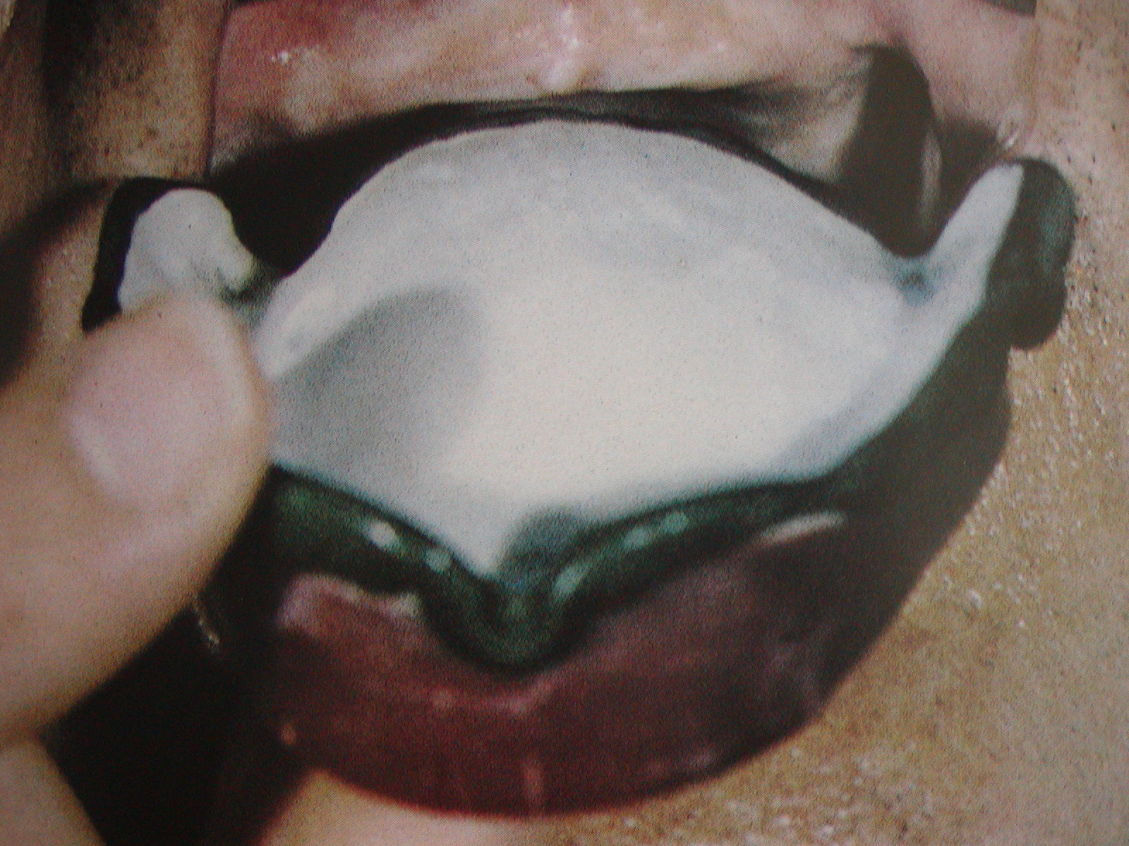
Protesis Total Removible
Remarginado con compuesto para modelar

Slide 5
Remarginado Inferior

Slide 7
Impresión Definitiva con Pasta Zinquenólica

Slide 8
Protesis Total Removible Encajonado – Modelo Definitivo
Impresión definitiva y remarginado

Slide 9
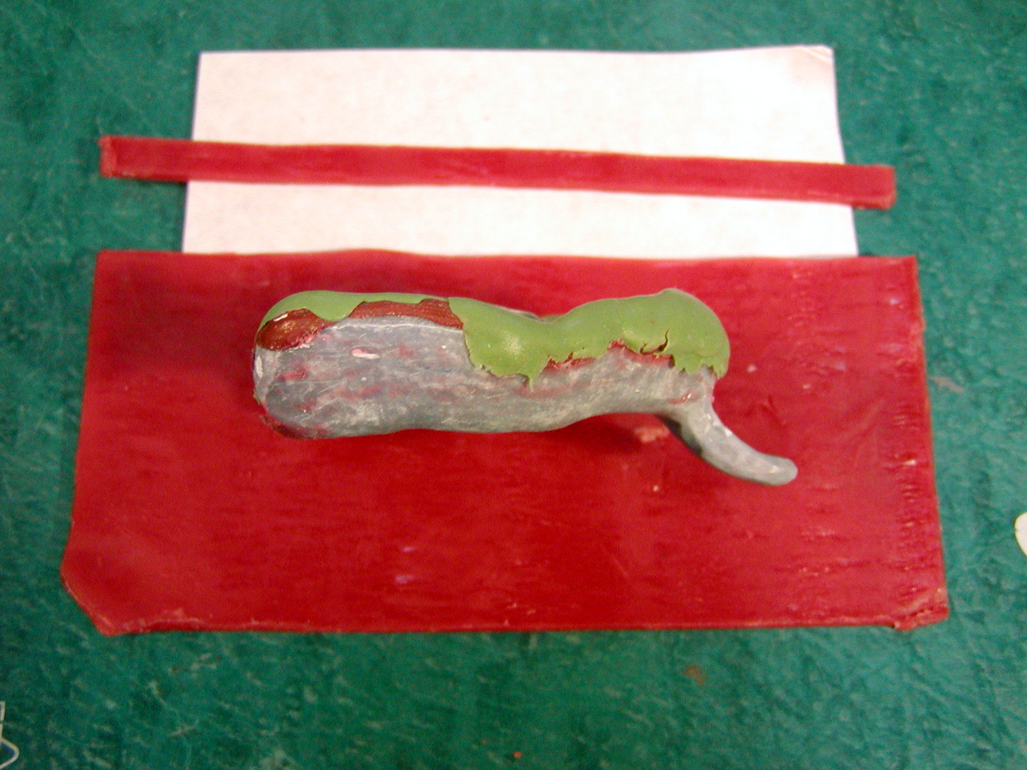
ENCAJONADO CON PROTECCION DE BORDES

Slide 10
Protecciòn de Bordes

Slide 11
Periferia Protección de Bordes

Slide 12
Periferia Protección de Bordes Vista Frontal
Impresión con Pasta Zinquenólica

Slide 13
Espacio Sub- Protección Bordes

Slide 15
DIQUE DE CONTENCION PARA EL VACIADO

Slide 16
ENCAJONADO

Slide 17
SELLADO LADO ESXTERNO DE LA PROTECCIÓN DE BORDES Y PRUEBA HIDRÁULICA

Slide 18
BALANZA – MEDIDOR DE LIQUIDO Y POLVO

Slide 19
VACIADO Y VIBRADO

Slide 20
Encajonado y Vaciado - Inferior

Slide 21
VACIADO

Slide 22
EL FRAGUADO

Slide 23
DESARMADO

Slide 24
DESARMADO Y LIMPIEZA DE LA PROTECCIÓN DE BORDES - CERA

Slide 25
ADECUAMIENTO PARA RETIRAR LA IMPRESION

Slide 26
OBTENCION DEL MODELO DEFINITIVO o DE TRABAJO

Slide 27
MODELO DEFINITIVO

Slide 28
RECORTE Y EMPROLIJADO

Slide 29
EMPROLIJADO

Slide 30
MODELO DEFINITIVO ó de TRABAJO

Slide 31
DIFERENCIA ENTRE EL MODELO DE ESTUDIO Y DEFINITIVO

